Slide 1

Mapa de temperatura media
github.com/rcfdtools/R.LTWB

Slide 2
A partir de las series agregadas de temperatura máxima y mínima a nivel anual, se estima la temperatura media anual en cada estación y se crea el mapa de temperatura requerido para la estimación de la evapotranspiración potencial.

Slide 3
Objetivos

Slide 4

Calcular la temperatura media multianual en cada estación a partir del promedio de la temperatura máxima y mínima. Evaluar el rango de elevaciones y la localización de las estaciones con datos de temperatura disponible. A partir de relación entre los datos de temperatura y elevación, obtener ecuaciones zonales características. A partir de ecuaciones regionales o zonales, crear mapas de temperatura compuestos y por fenómeno climatológico de la zona de estudio, a partir de las elevaciones del modelo digital de elevación.

Slide 5
Procedimiento general

Slide 6
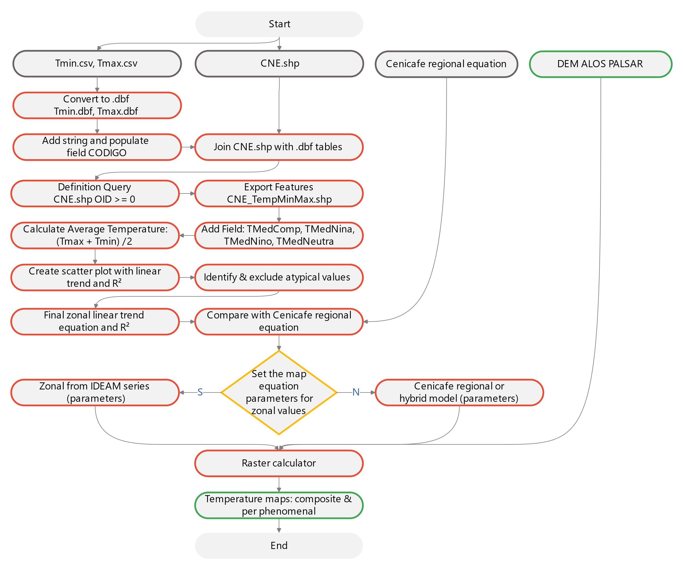
Convenciones generales en diagramas: clases de entidad en azul, datasets en gris oscuro, grillas en color verde, geo-procesos en rojo, procesos automáticos o semiautomáticos en guiones rojos y procesos manuales en amarillo. Líneas conectoras con guiones corresponden a procedimientos opcionales.

Slide 7
Convenciones generales en diagramas: clases de entidad en azul, datasets en gris oscuro, grillas en color verde, geo-procesos en rojo, procesos automáticos o semiautomáticos en guiones rojos y procesos manuales en amarillo. Líneas conectoras con guiones corresponden a procedimientos opcionales.

Slide 8
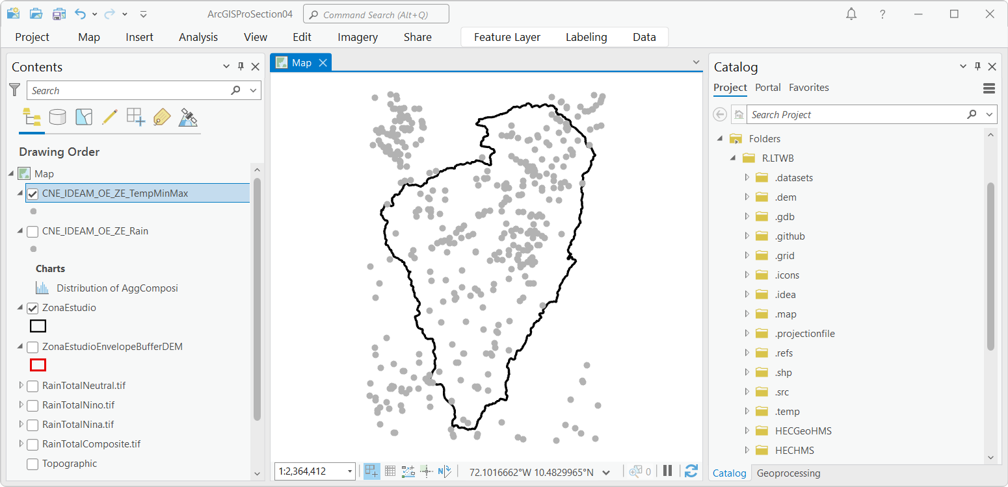

Slide 9
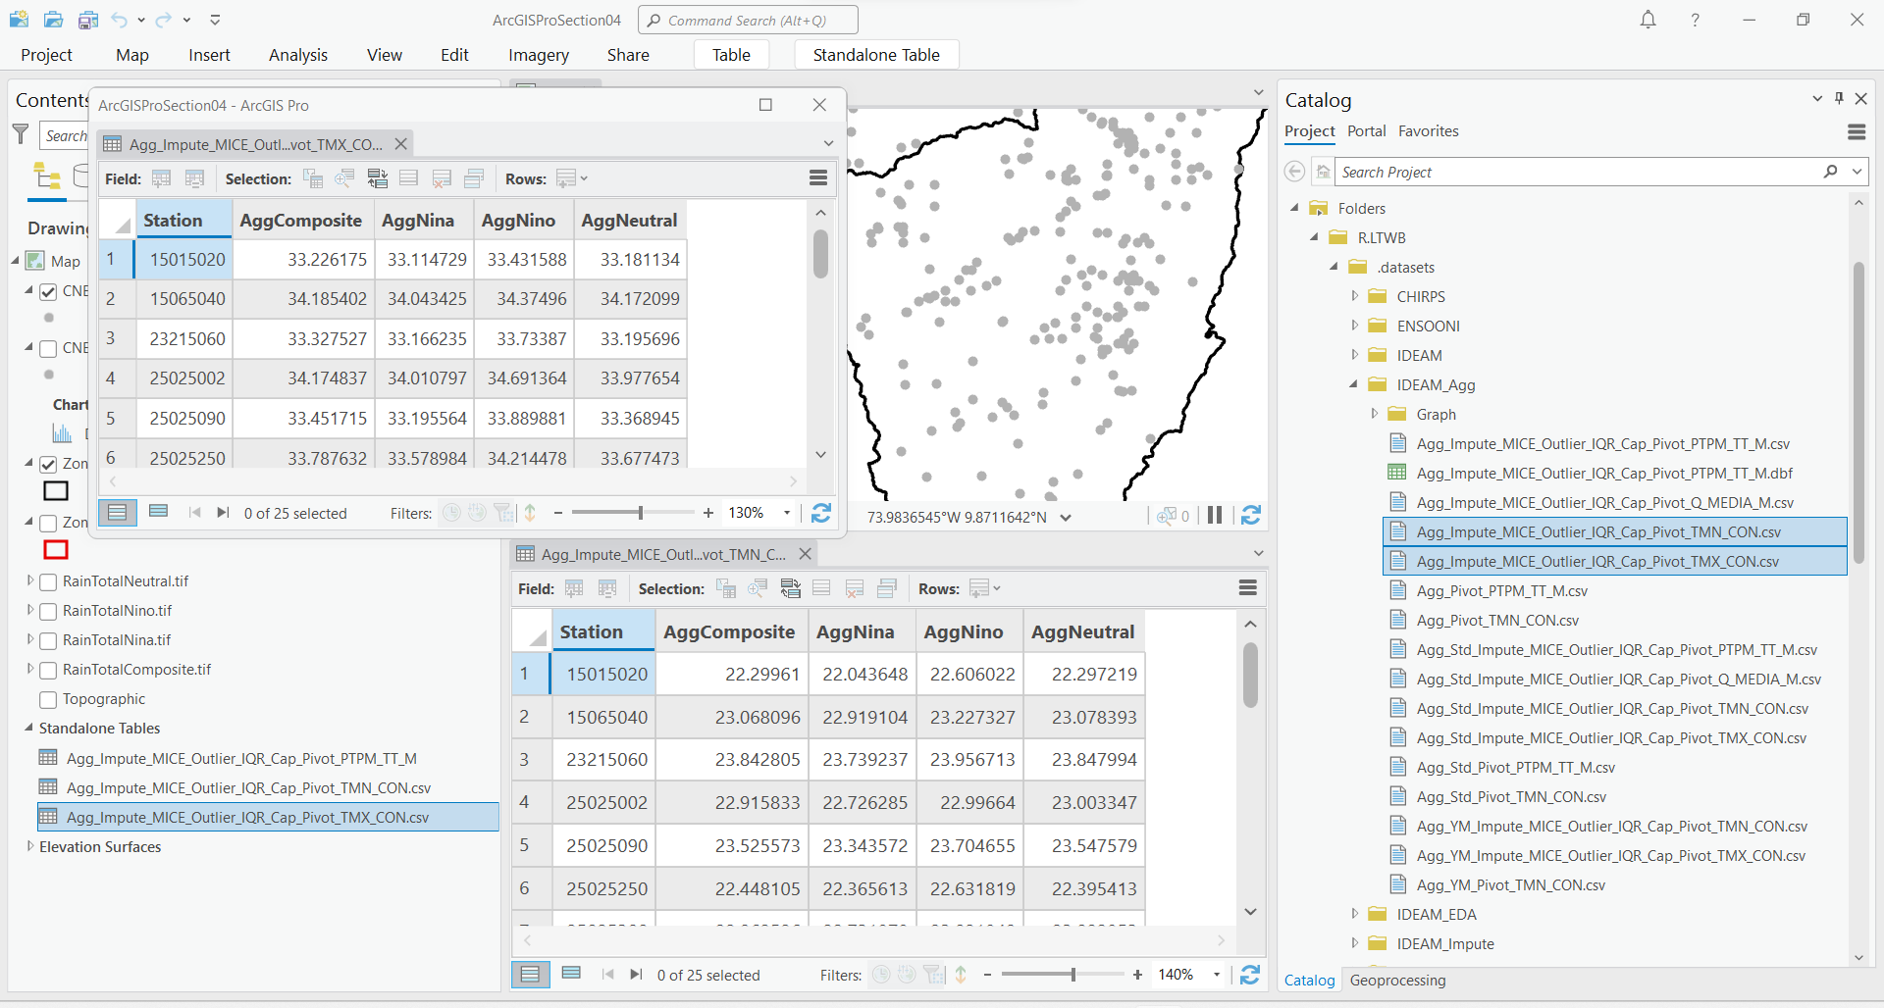

Slide 10
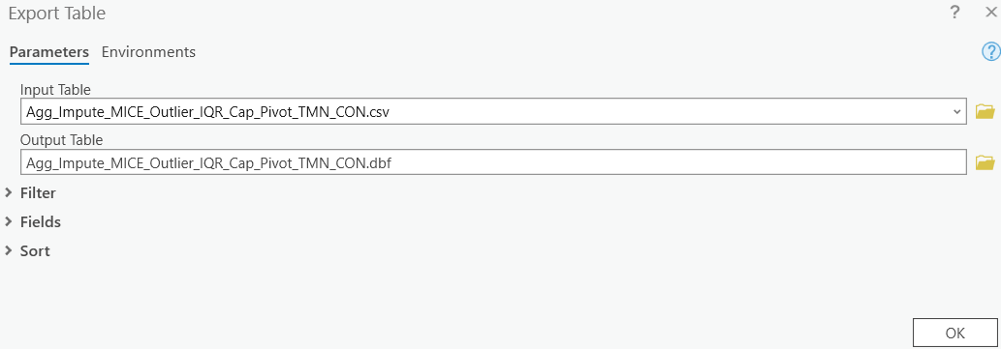
Agg_Impute_MICE_Outlier_IQR_Cap_Pivot_TMN_CON.dbf Agg_Impute_MICE_Outlier_IQR_Cap_Pivot_TMX_CON.dbf

Slide 11
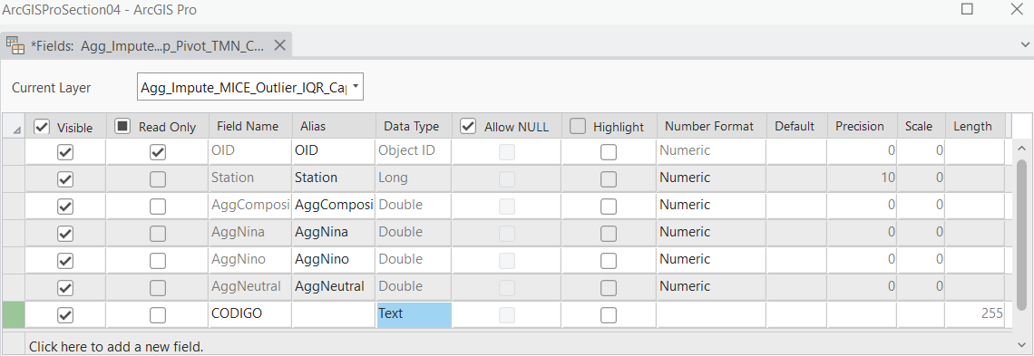

Slide 12
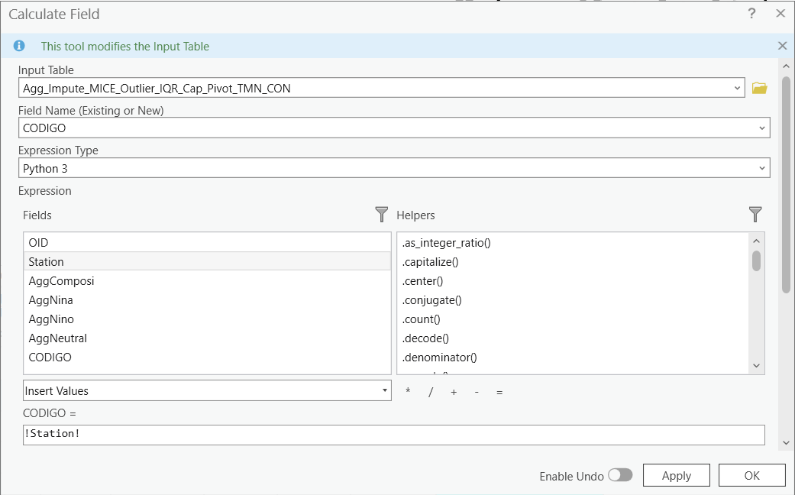

Slide 13
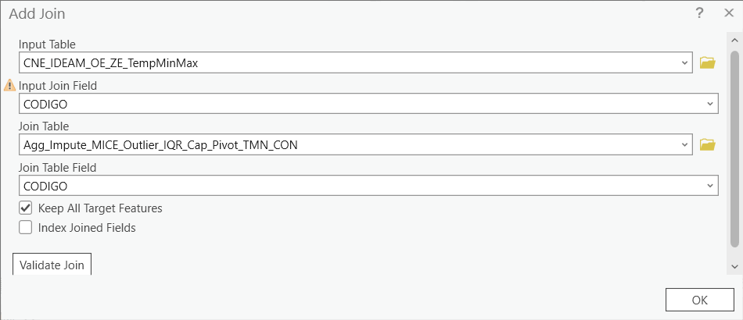

Slide 14
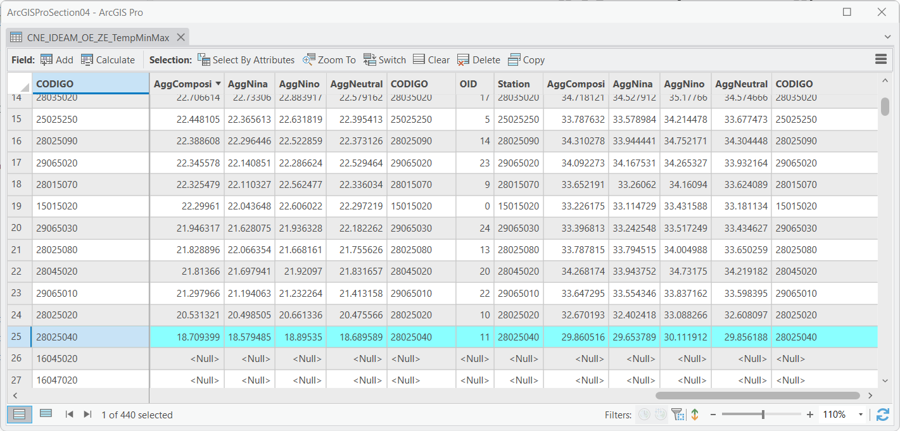

Slide 15
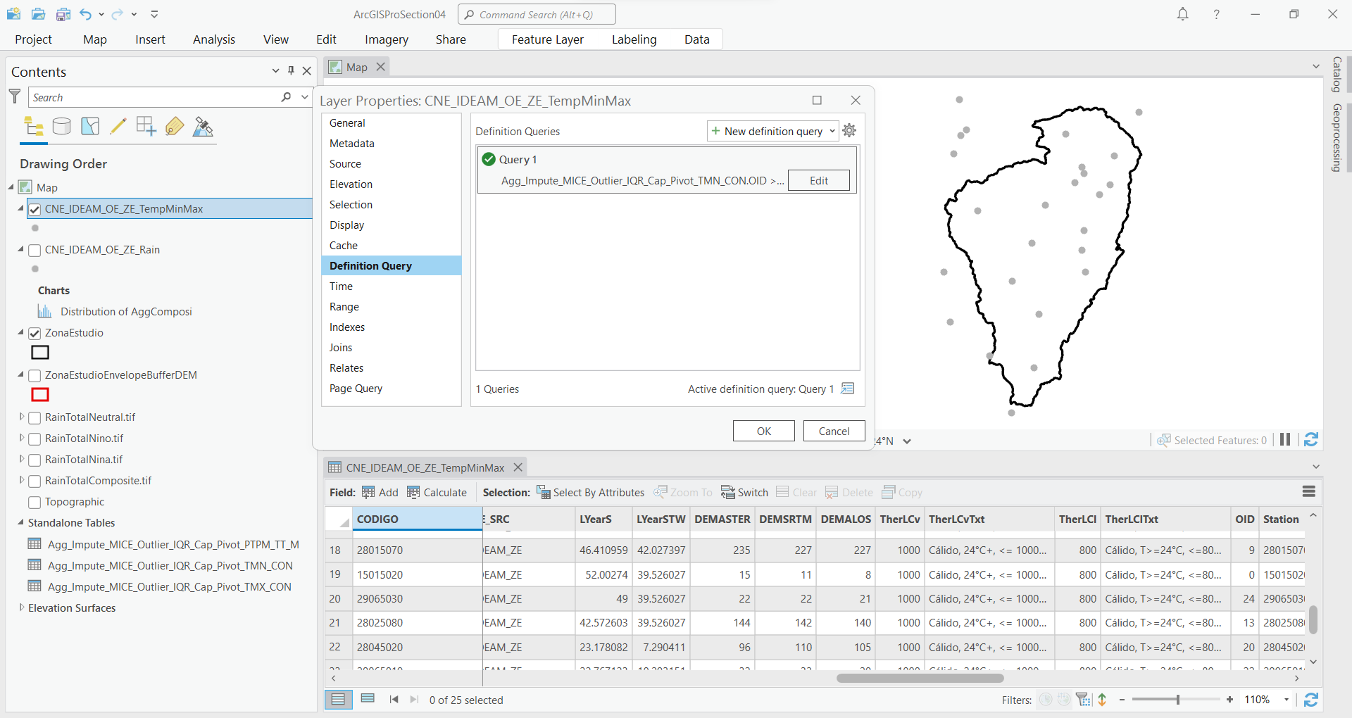

Slide 16
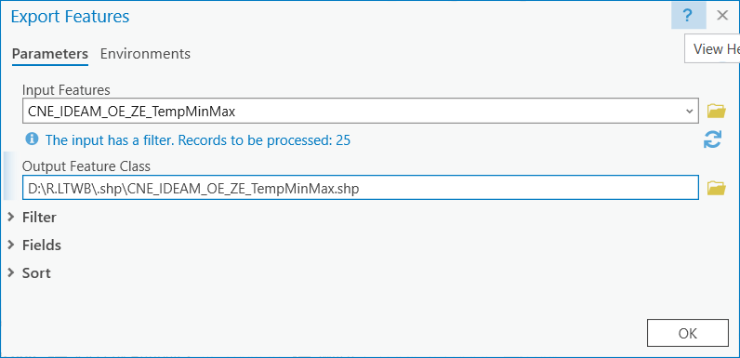

Slide 17
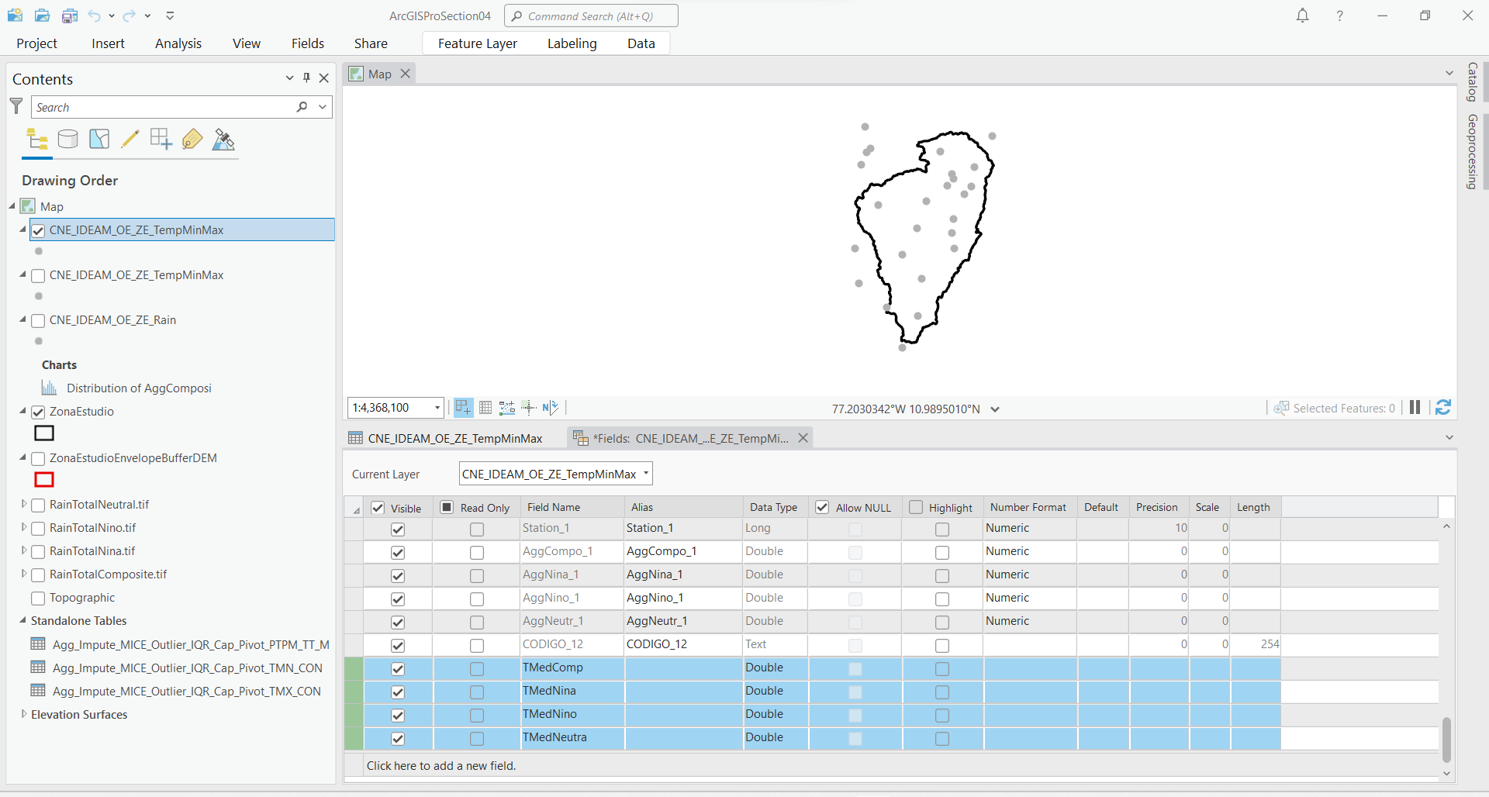

Slide 18

TMedComp = (!AggCompo_1! + !AggComposi!)/2 TMedNina = (!AggNina_1! + !AggNina!)/2 TMedNino = (!AggNino_1! + !AggNino!)/2 TMedNeutra = (!AggNeutr_1! + !AggNeutral!)/2

Slide 19
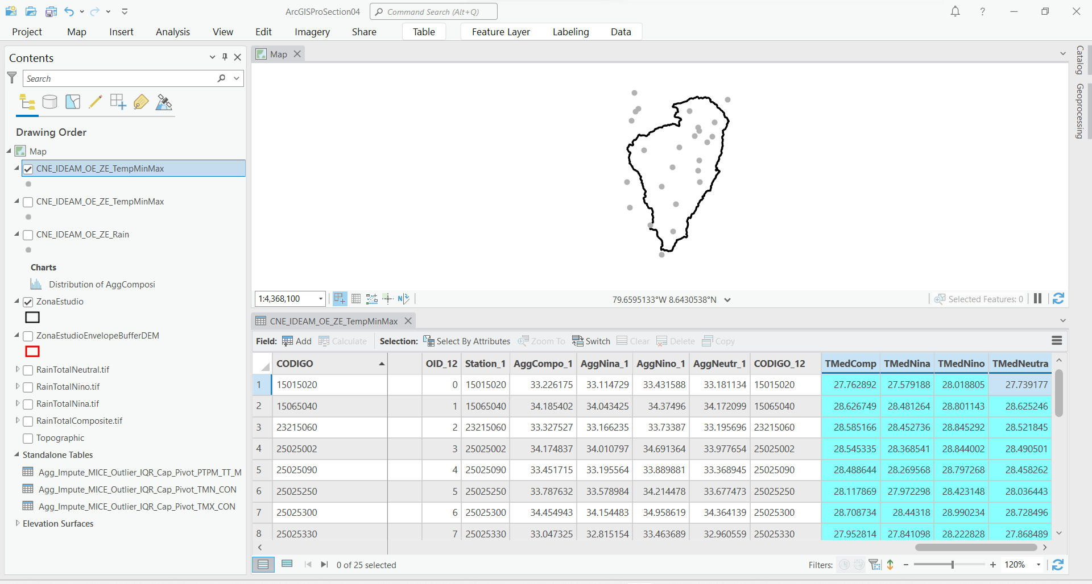
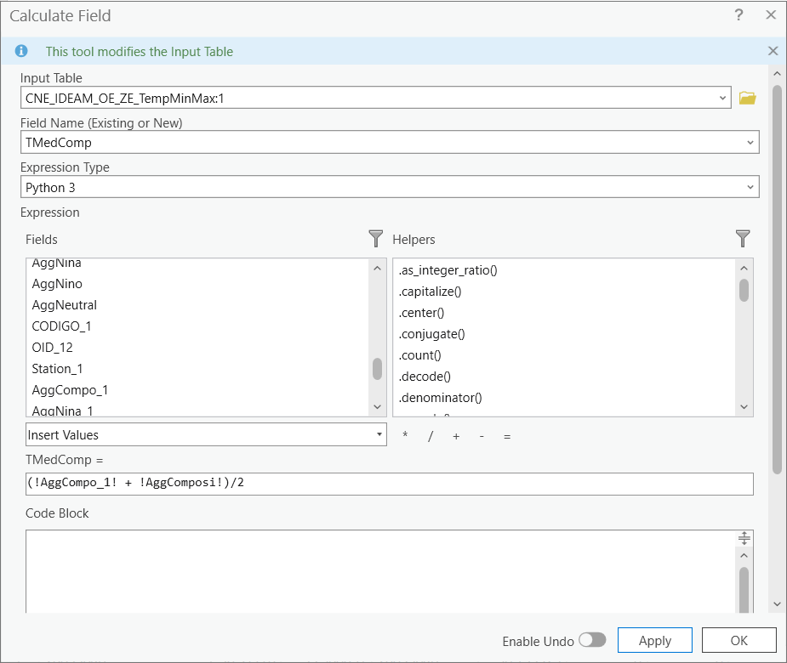

Slide 20
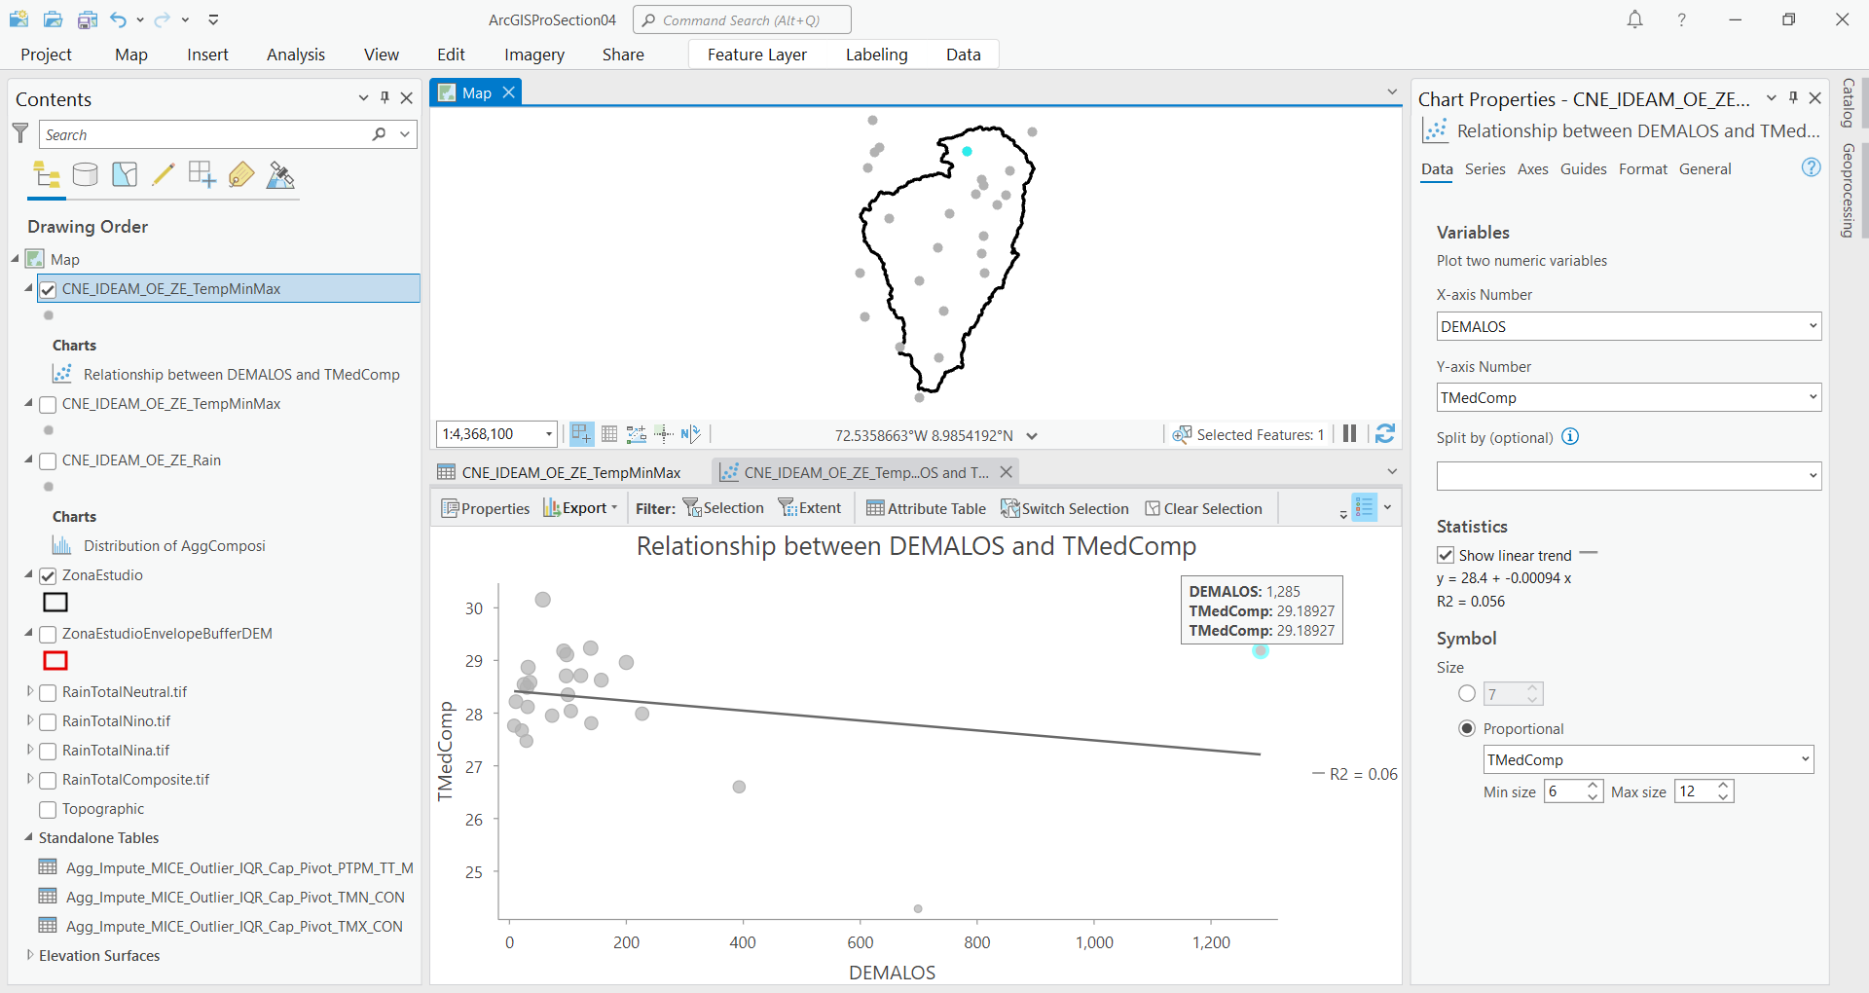

Slide 21
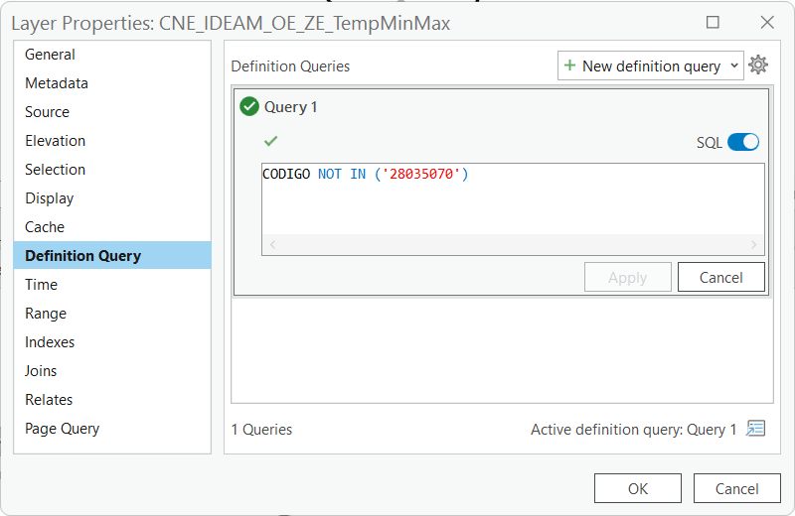

Slide 22
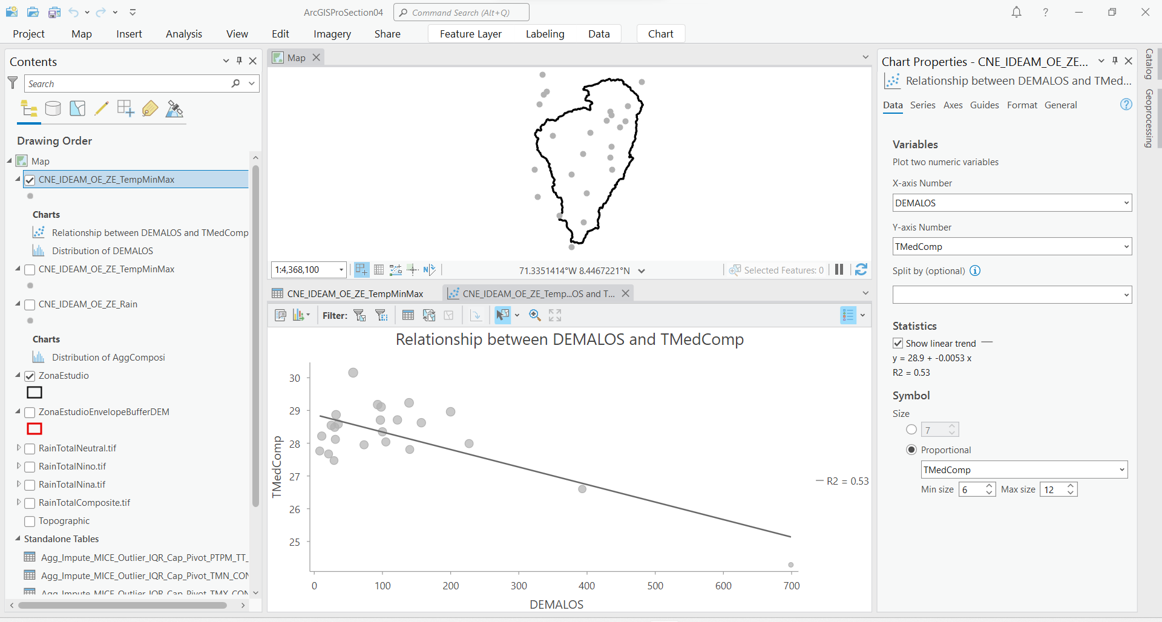

Slide 23
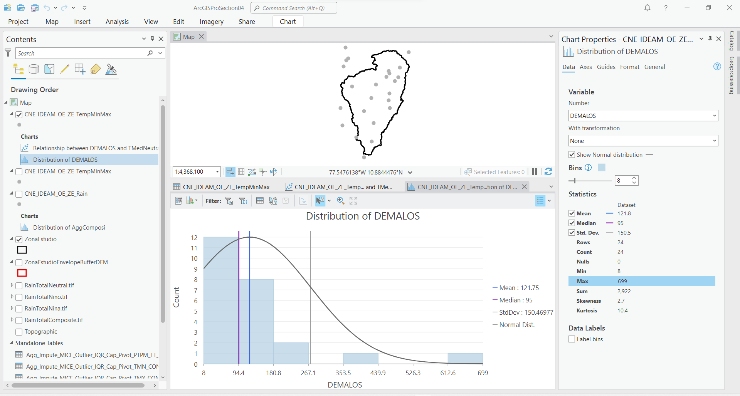
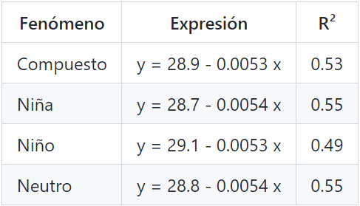

Slide 24
Ecuaciones regionales

Slide 25
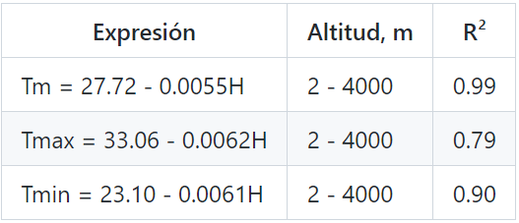
El Centro Nacional de Investigaciones de Café - Cenicafé de Colombia - Suramérica, ha realizado diferentes estudios relacionados con variables climatológicas, obteniendo ecuaciones que describen el comportamiento de la temperatura en función de la altitud para valores máximos, mínimos y medios.

Slide 26
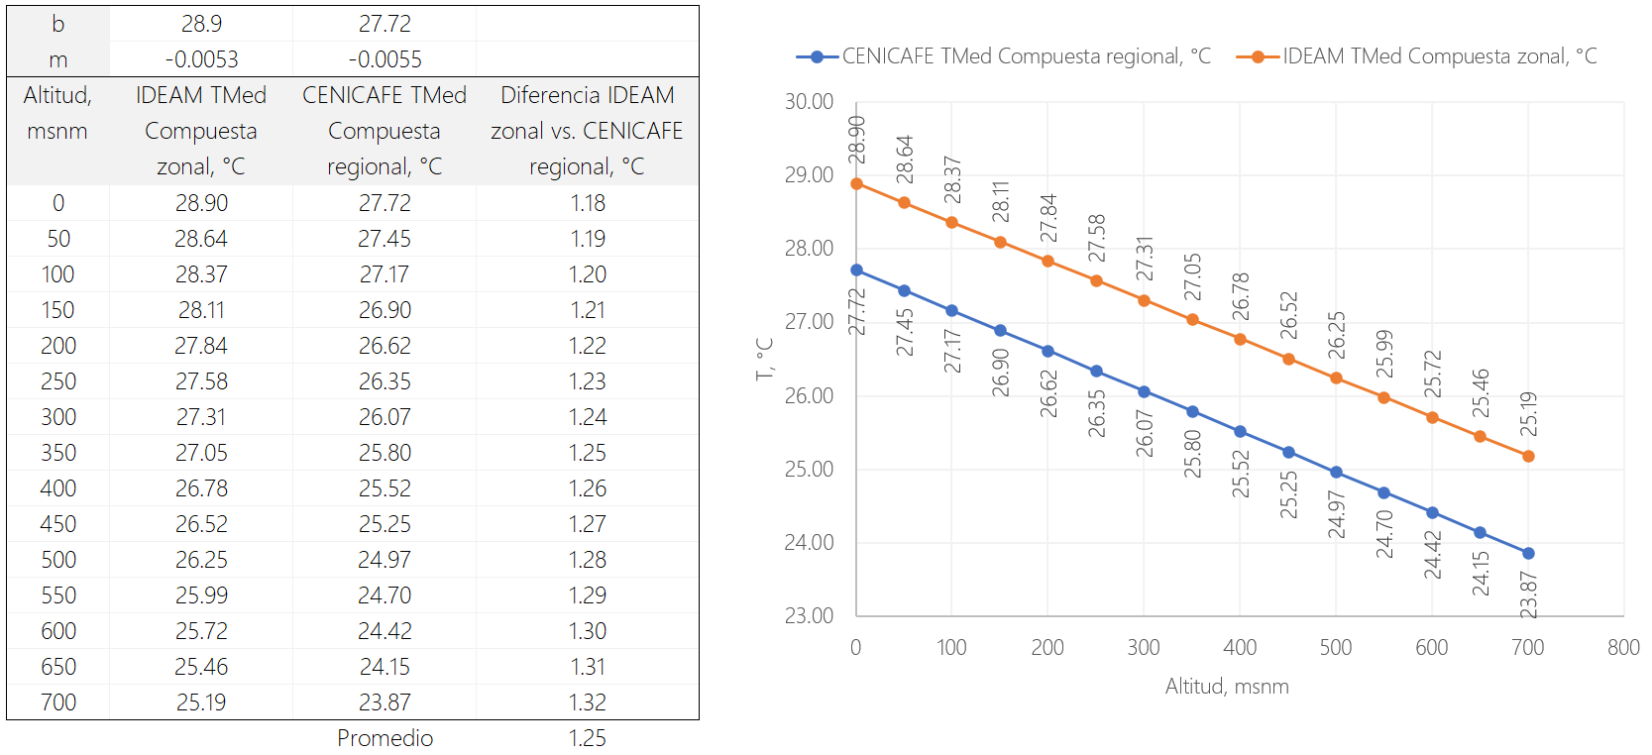

Slide 27
Mapas de temperatura

Slide 28
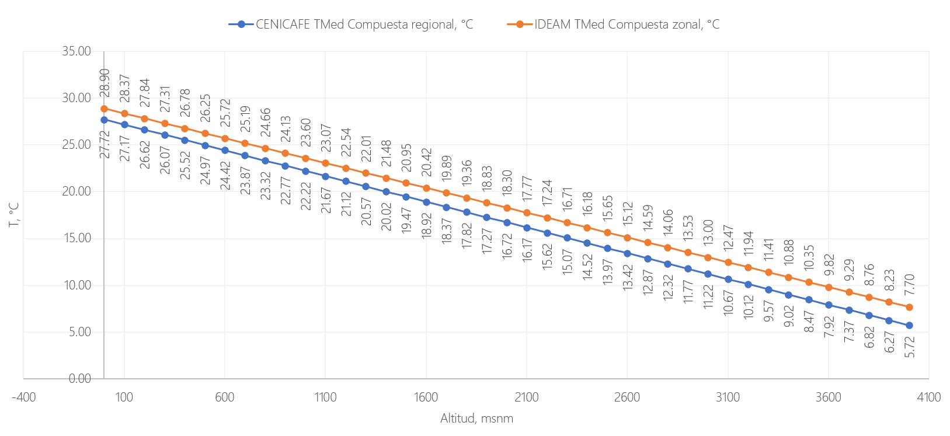

Slide 29
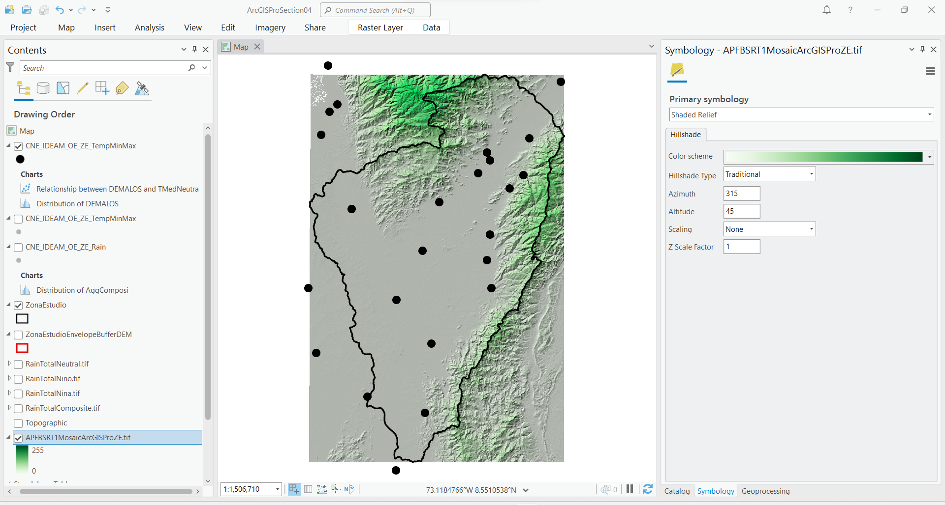

Slide 30
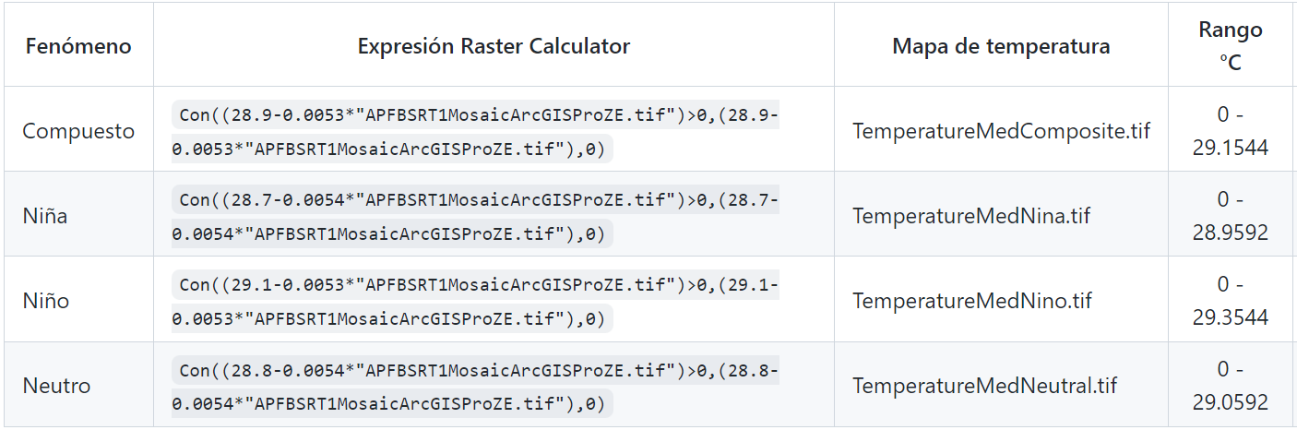

Slide 31
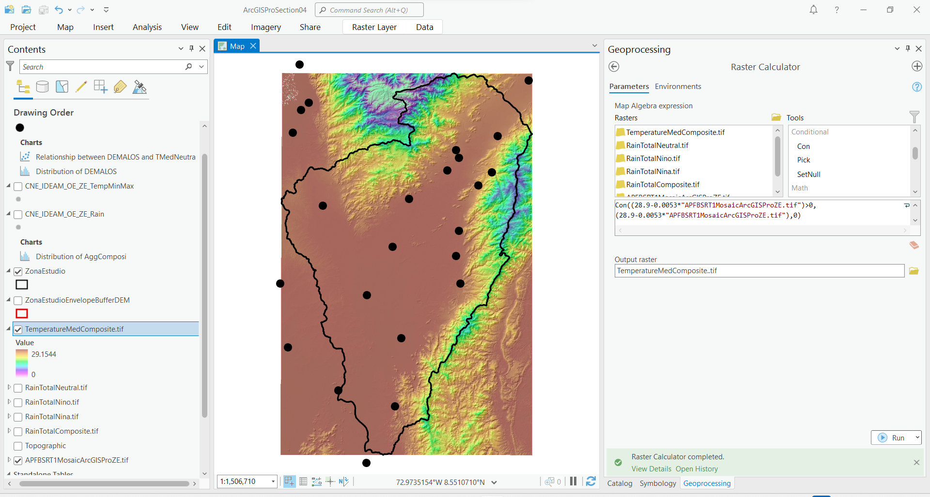

Slide 32


Slide 33
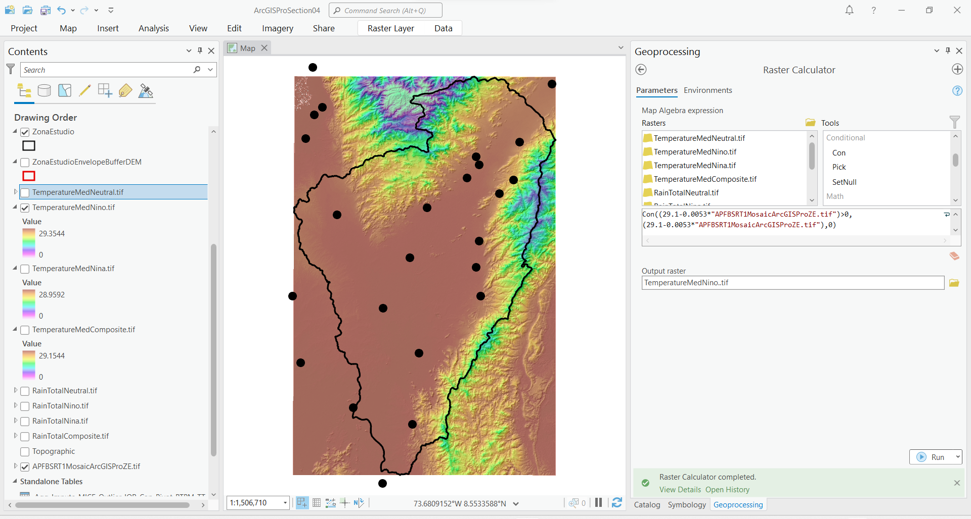

Slide 34
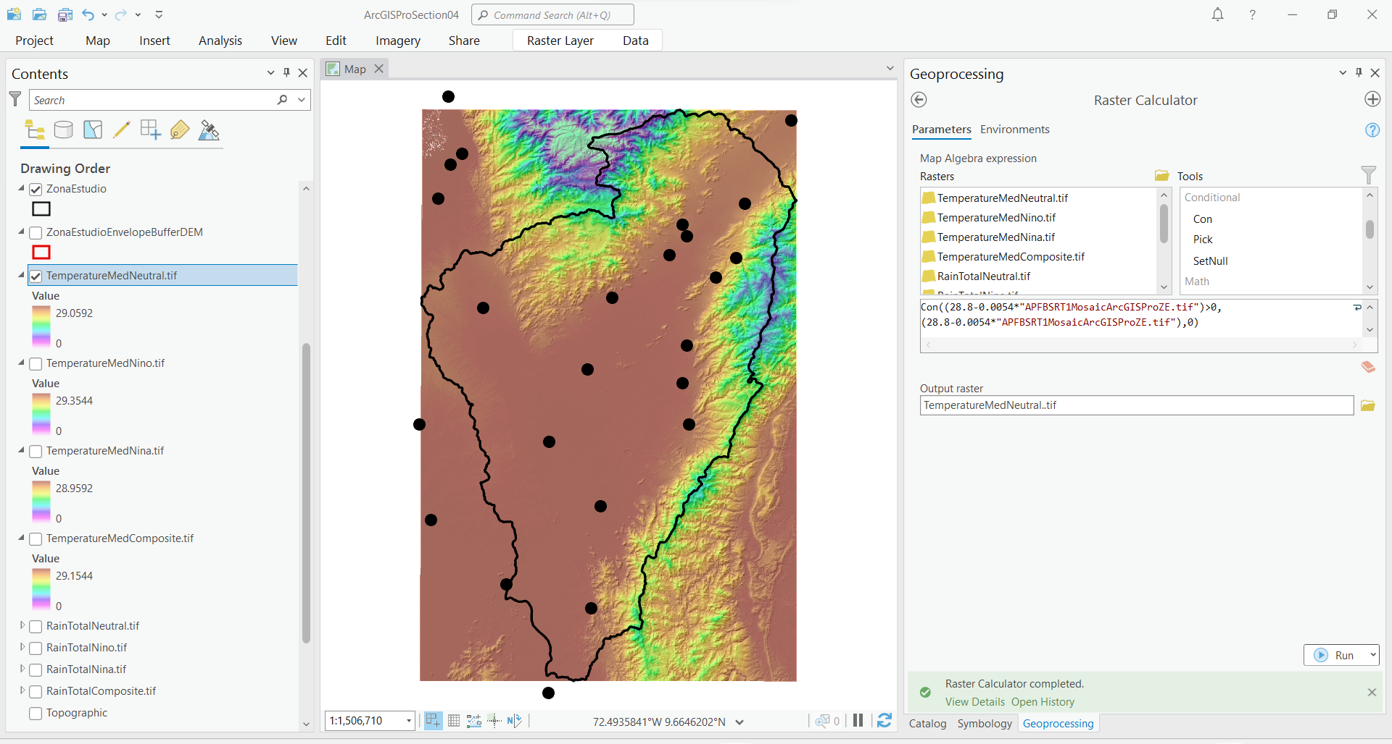

Slide 35
Actividades complementarias

Slide 36

En la guía de clase, se encuentran listadas las actividades adicionales que los estudiantes deben desarrollar y documentar para complementar los conocimientos y alcances definidos en este curso.

Slide 37

Para completar la creación de los mapas de temperatura media, consulta la guía de clase detallada de esta actividad. Si necesitas ayuda, da clic en el enlace Ayuda o Colabora, que se encuentra en el enlace adjunto de la descripción.

Slide 38

github.com/rcfdtools

